Slide 1
INTERRUPTORES - Desplazamiento
Raidel Coa
Ingeniero de Aplicaciones – Megger
República Dominicana, 13-15 de Agosto de 2019

Slide 2

Coordinadora
Karen Becerril
Especialista de marketing para Latinoamérica
Karen.Becerril@megger.com

Slide 3

Moderador
Ariel Toribio
Gerente Regional para Latinoamérica
csasales@megger.com

Slide 4
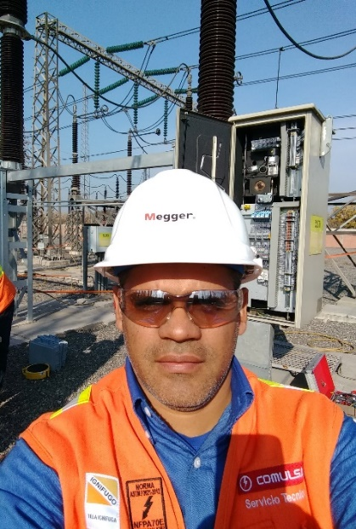
Presentador
Raidel Coa
Venezolano, Ingeniero electricista, posee estudios de cuarto nivel “Magister Scientiarum en Ingeniería Eléctrica”. Tiene 17 años de experiencia en pruebas eléctricas a equipos de alta tensión (11,4 a 800 kV). Fue miembro del comité de estudio A3 de CIGRE “High Voltage Equipment” durante los periodos 2010-2016.
Inspector de pruebas en fábrica (FAT) de CORPOELEC en:
COELME-EGIC, seccionadores 420 kV (Venecia – Italia)
ABB, interruptores, 245 y 420 kV (Ludvika – Suecia)
SIEMENS, Interruptores, 115 kV (Grenoble – Francia)
SIEMENS, Transformador de Potencia, 115/34,5 kV (Sao Paulo – Brasil)
ALSTOM, Transformadores de corriente, 800 kV (Minas Gerais – Brasil)
Profesor universitario de las cátedras de “Técnicas de Alta Tensión” y “Subestaciones Eléctricas” en UNEXPO – Puerto Ordaz (Venezuela), desde 2010 hasta 2017.
En la actualidad se desempeña como Ingeniero de Aplicaciones en Subestaciones para MEGGER (Centro, Sur America y el Caribe)

Slide 5
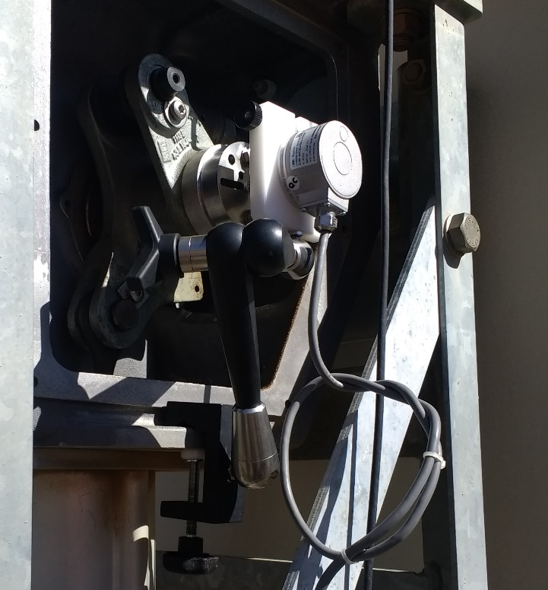
Contenido
Definiciones
Requerimientos
Transductores
Mediciones de desplazamiento (parámetros)
Casos de estudio
Conclusiones

Slide 6
Definiciones
Estudios Realizados
1974-1977 (publicado en 1981) – “The first international enquiry on circuit-breaker failures and defects in service”
Se evaluaron alrededor de 79.000 años de interuptores. Tuvo un impacto significativo en los trabajos de normalización (IEC), incluyendo procedimiento de pruebas mecánicas y ambientales.
1988-1991 (publicado en 1994) – “Final report of the second international enquiry on high voltage circuit-breaker failures and defects in service (Part I)”
Cubrió casi el mismo número de años de interruptores, pero estuvo limitado a interruptores de presión simple en SF6.
2004-2007 (publicado en 2012) – “Final report of the 2004-2007 international enquiry on reliability of high voltage equipment (Part 2)”.
Se evaluaron 281.090 años de interruptores. Se obtuvo que el 50% de las fallas mayores en interruptores fueron debido al mecanismo de operación.

Slide 7
Definiciones
Importancia de la Prueba de Desplazamiento
Aplicar Normas Internacionales
  IEEE STD C37.09-1999
  IEC 62271-100
Obtener información relevante de la condición mecánica del interruptor
Recopilar datos (parámetros) para análisis de tendencias futuras
Detectar problemas en etapas tempranas, para prevenir daños mayores
Verificar características de amortiguamiento
  Definida como un tiempo entre 2 puntos
  Definida como una “segunda velocidad” en la zona de amortiguamiento
Medir la longitud de los contactos de arco (Interruptores SF6), en conjunto con la prueba de DRM

Slide 8
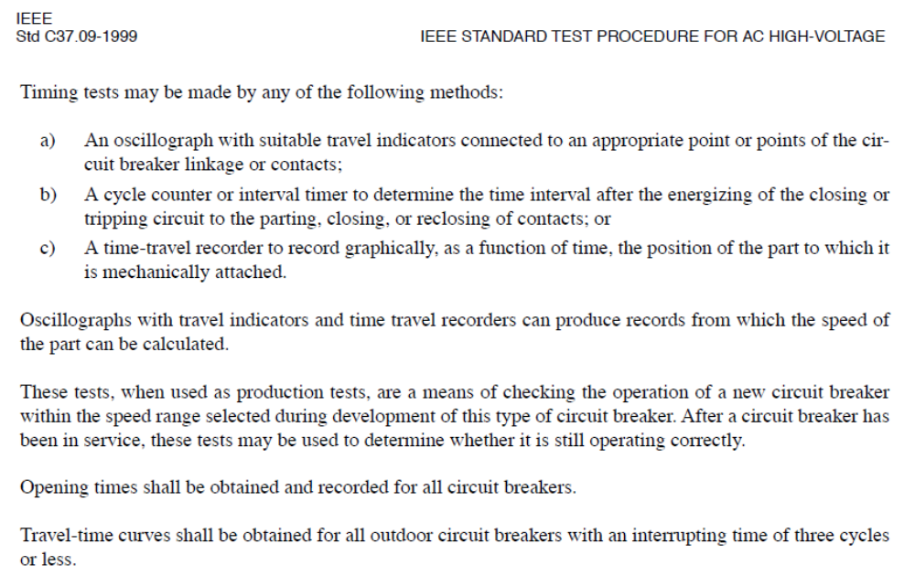
Definiciones
IEEE Std C37.09-1999

Slide 9
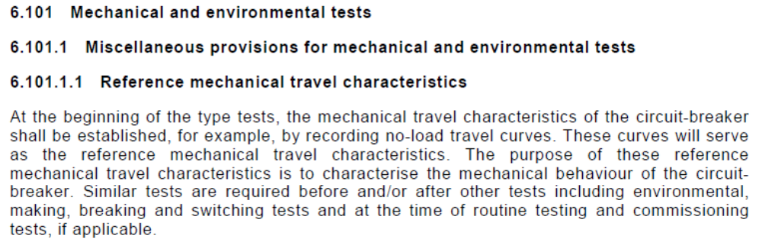
Definiciones
IEC 62271-100

Slide 10

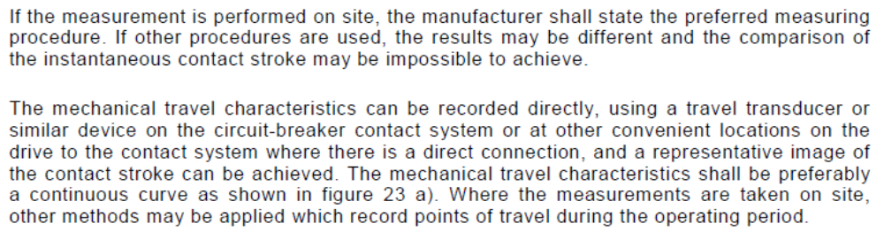
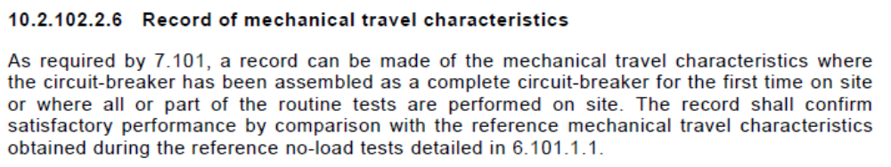
Definiciones
IEC 62271-100

Slide 11
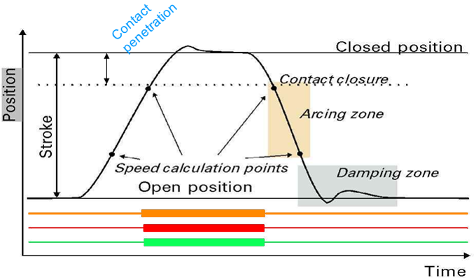
Definiciones
Desplazamiento
A
B
C
Tiempo

Slide 12
Definiciones
Problemas que pueden ser detectados
Longitud de desplazamiento (stroke) incorrecto
Velocidad de Cierre/Apertura anormal
  Ajustes incorrectos
  Problemas con resortes, lubricación, etc.
Problemas de amortiguamiento (dashpot)
  Poco amortiguado: sobredesplazamiento excesivo (riesgo de daño mecánico)
  Muy amortiguado: Velocidad muy baja en zona de arco (riesgo durante extinción)
Problemas de rebote
  Riesgo de reencendido del arco, puede explotar el interruptor
Anormalidades en la forma de la curva de desplazamiento
Desgaste excesivo de los contactos de arco (DRM)

Slide 13
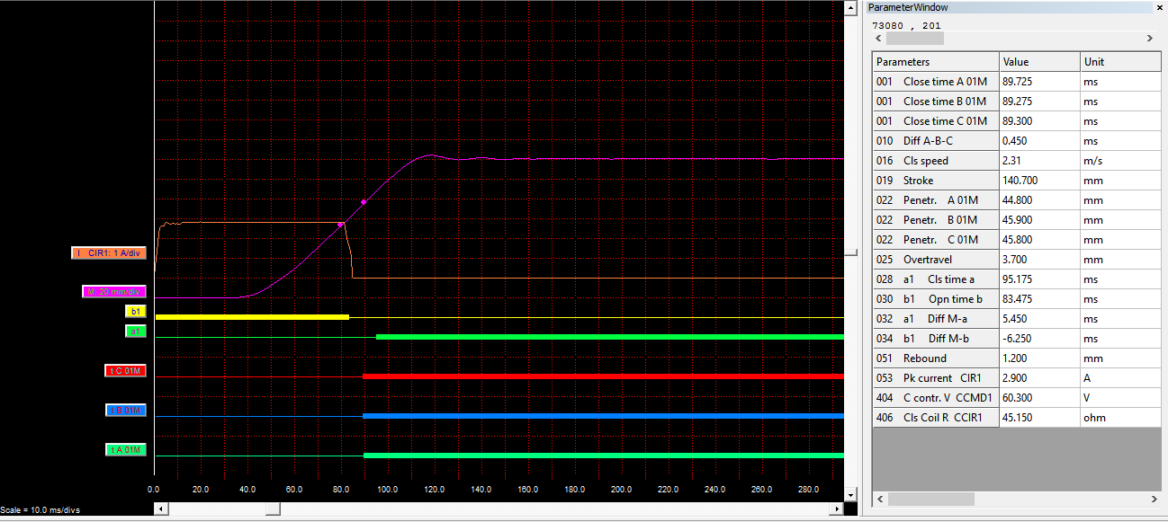
Definiciones
Operación de cierre

Slide 14
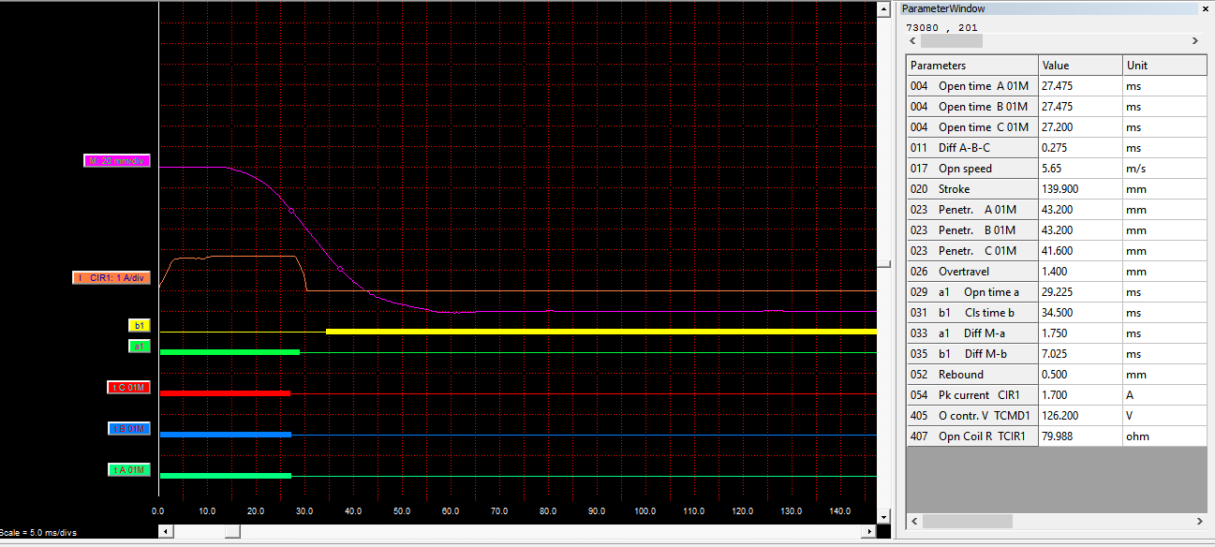
Definiciones
Operación de apertura

Slide 15
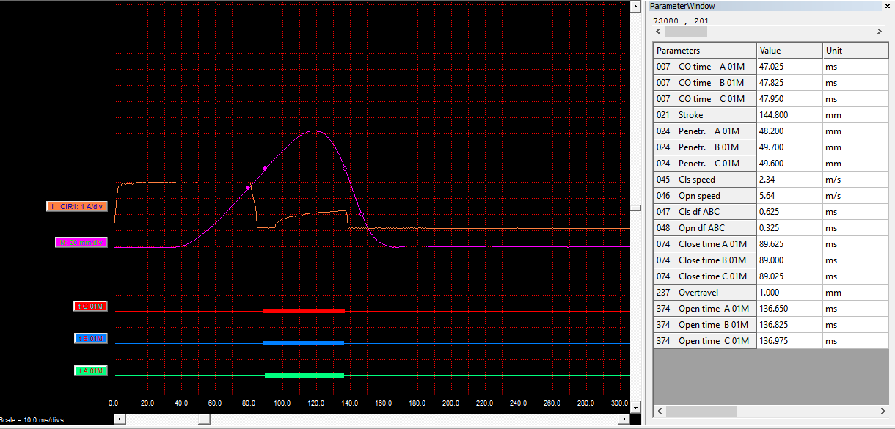
Definiciones
Operación de cierre-apertura

Slide 16
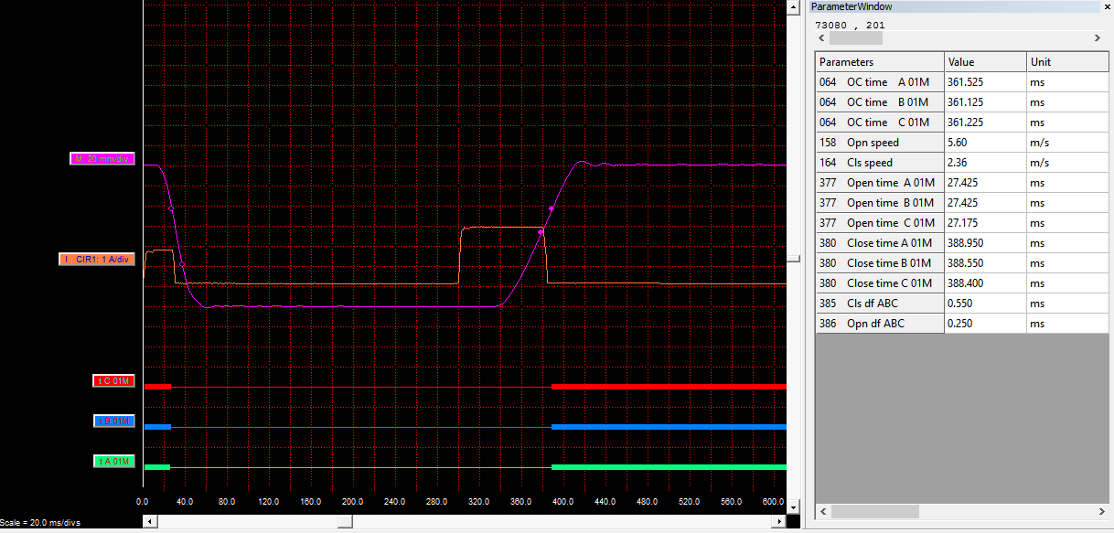
Definiciones
Operación de apertura-cierre

Slide 17
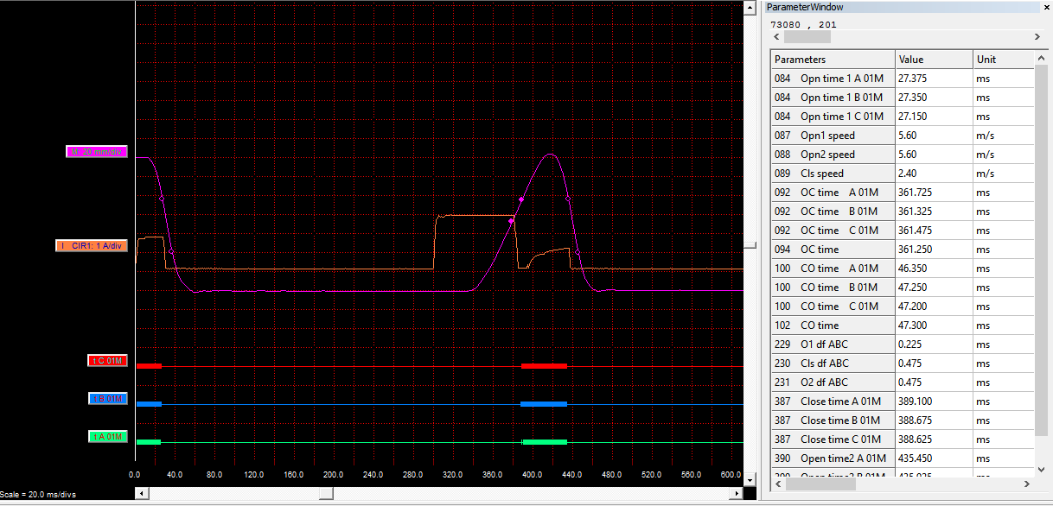
Definiciones
Operación de apertura-cierre-apertura

Slide 18
Requerimientos

Slide 19
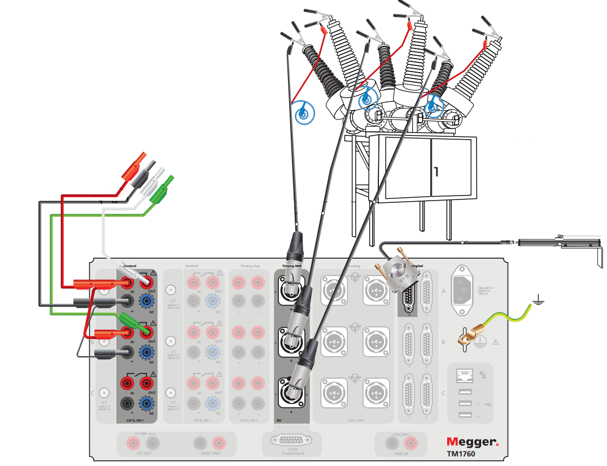
Requerimientos
Información técnica del interruptor
Instrumento de pruebas: Analizador de interruptores
Transductor(es) y kits de montaje
Plan de pruebas

Slide 20
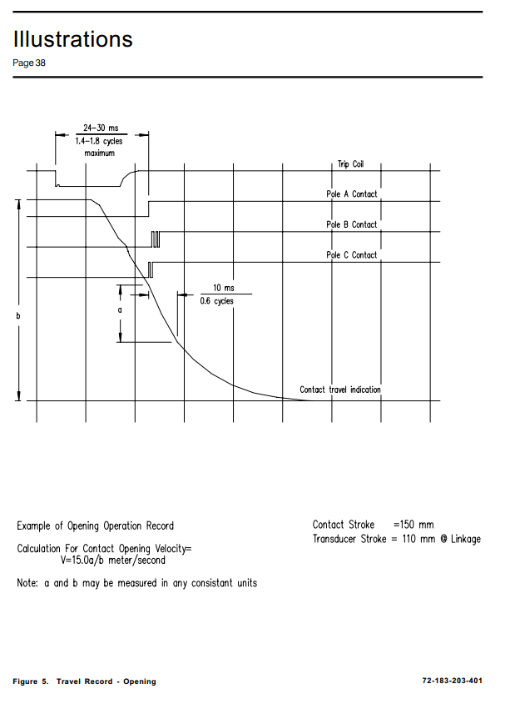
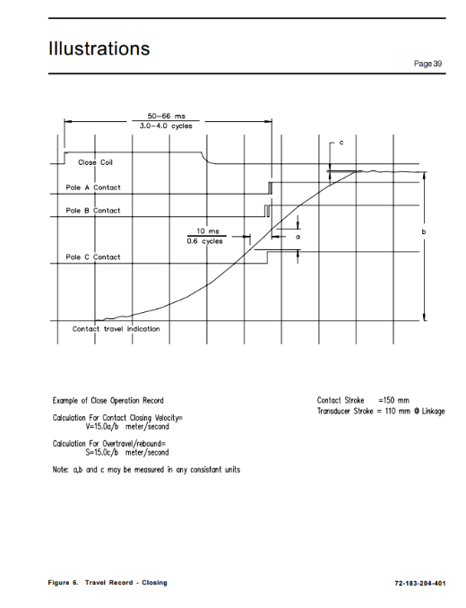
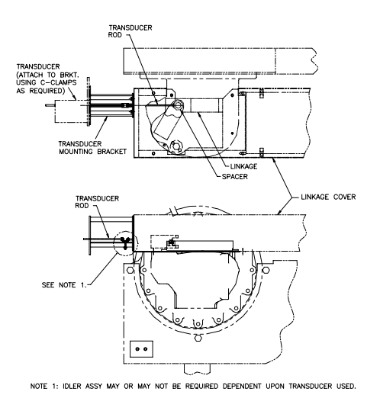
Requerimientos
Información técnica del interruptor

Slide 21
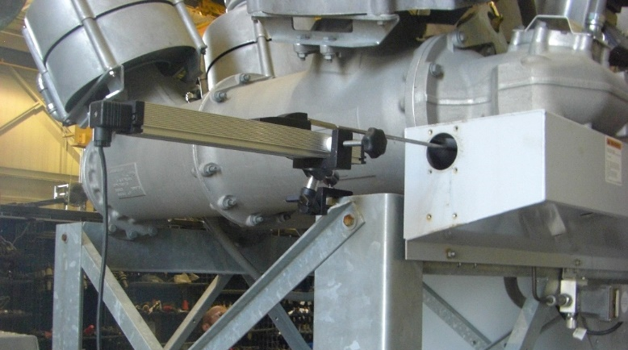
Requerimientos
Información técnica del interruptor

Slide 22
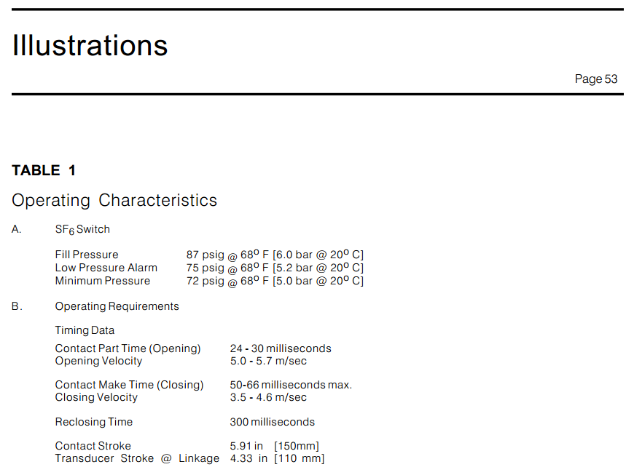
Requerimientos
Información técnica del interruptor

Slide 23
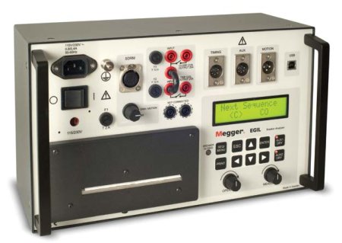
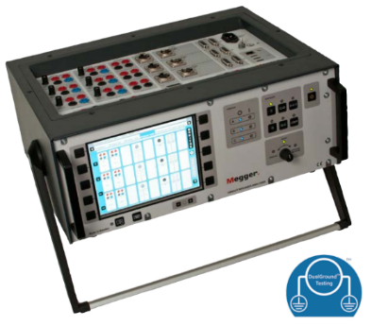
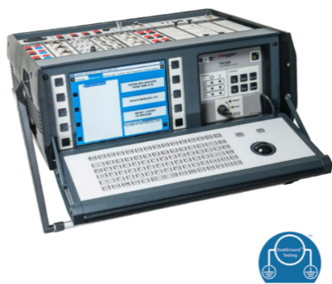
Requerimientos
Instrumento de pruebas: Analizador de interruptores
EGIL
  Hasta S/E’s de 245 kV
  Mecanismo tripolar
  Una cámara de interrupción por fase
  OCB, SF6, Vacío, etc…
TM1700
  Hasta S/E’s de 765 kV
  Mecanismo tripolar ó monopolar
  Hasta 2 cámaras de interrupción por fase
  OCB, SF6, Vacío, GIS, etc.
  DualGround
TM1800
  Hasta S/E’s de 765 kV
  Mecanismo tripolar ó monopolar
  Hasta 16 cámaras de interrupción por fase
  OCB, SF6, Vacío, GIS, etc.
  DualGround

Slide 24
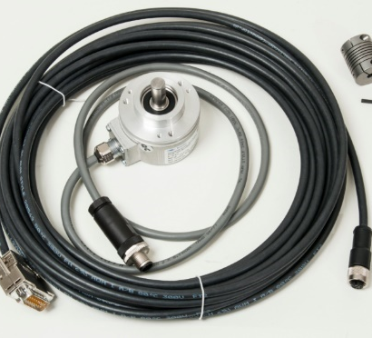
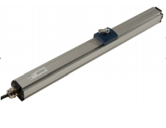
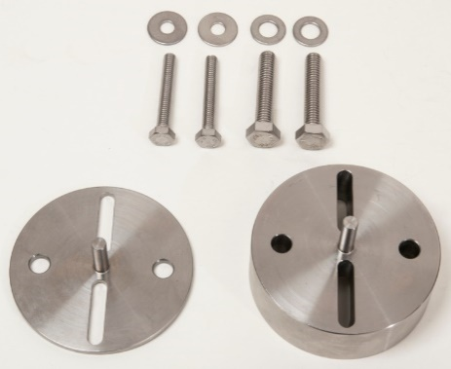
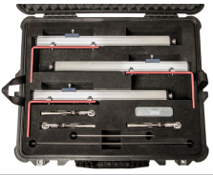
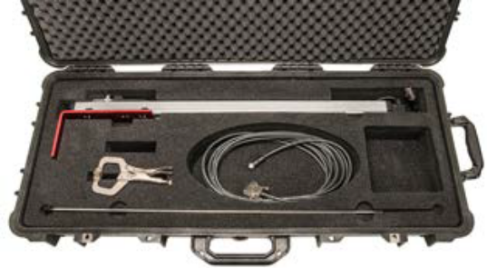
Requerimientos
Transductor(es) y kits de montaje

Slide 25
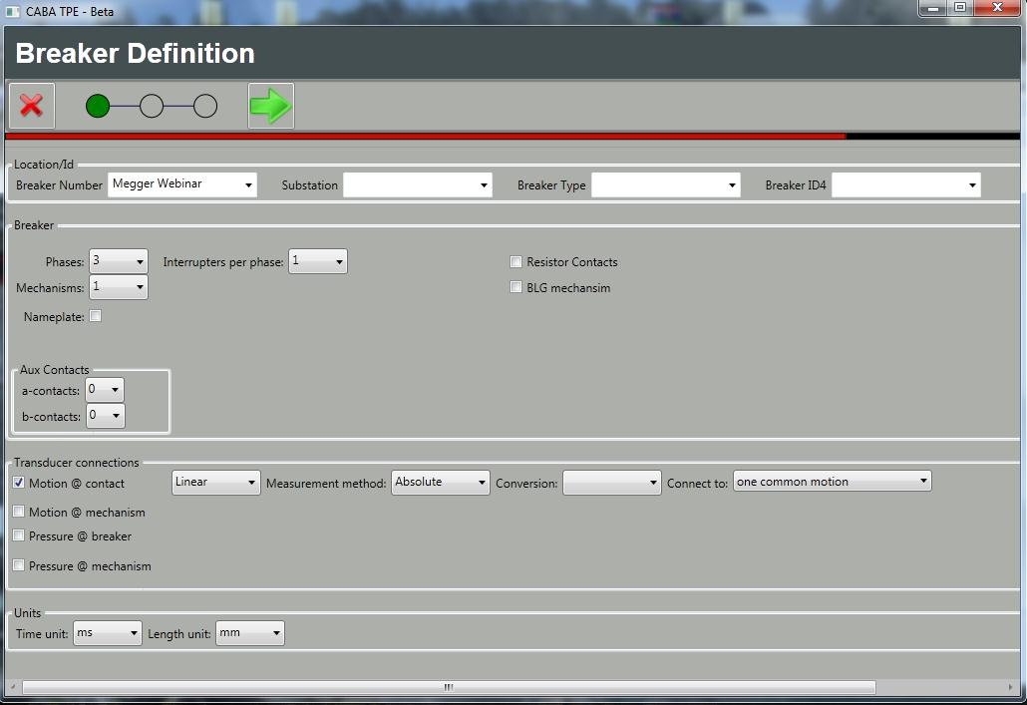
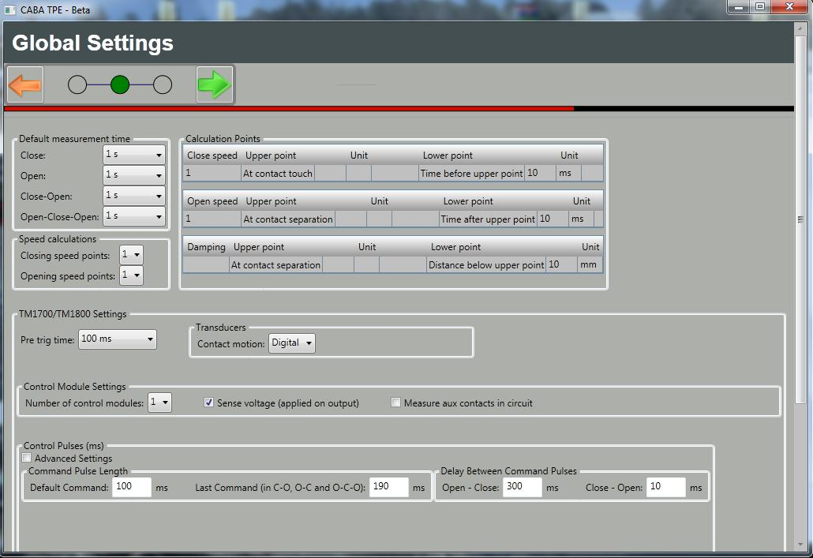
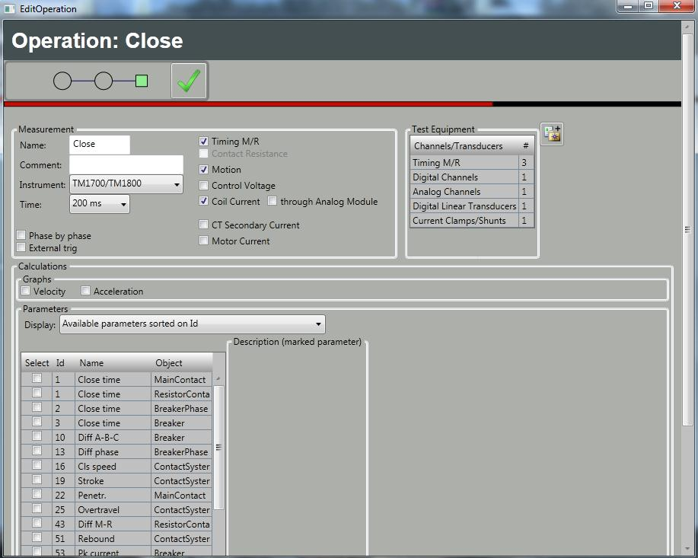
Requerimientos
Plan de pruebas

Slide 26
Transductores

Slide 27
Transductores
Tipos de transductores
Tipo
Resistivo
Magnético
Óptico
Láser
Interfaz con analizador
Analógico
Digital
Interfaz con interruptor
Rotativo
Lineal

Slide 28
Transductores
Transductores - Lineales
Longitudes desde 25mm hasta 1000mm, o mayores
Longitudes típicas
  25-50 mm: interruptores en vacío (Media Tensión)
  200-300 mm: interruptores en SF₆ de tanque muerto
  500-600 mm: interruptores de volumen de aceite
Algunos interruptores requieren transductores con diseños específicos, por ejemplo:
  ABB AHMA
  ABB HMB

Slide 29
Transductores
Conexión de transductores
Conexión directa al contacto móvil o a la biela de operación (con movimiento lineal)
  Mayoría de interruptores de volumen de aceite
  Mayoría de interruptores de volumen mínimo de aceite
  Algunos interruptores en SF6 de tanque muerto
  La mayoría de los interruptores en vacío
Conexión directa al contacto móvil; movimiento angular
  Westinghouse SFA (el gas debe ser extraído)
Conexión indirecta con movimiento lineal, por ejemplo, en la biela de operación del mecanismo
Conexión indirecta con movimiento angular, por ejemplo, en un el engranaje entre la biela de operación y el acoplamiento de los contactos.

Slide 30
Transductores
Factores y tablas de conversión
Medición Directa
No necesita factor/tabla de conversión
Medición Indirecta
Constante de conversión
Conversión No-Lineal

Slide 31
Transductores
Factores y tablas de conversión
Factor de conversión
  Constante que relaciona el desplazamiento de los contactos principales y el desplazamiento del transductor. Esta relación se puede expresar en: mm/mm, °/° ó mm/°. El factor de conversión es igual a "1" cuando la conexión es directa y diferente de 1 cuando la conexión es indirecta.
  Ejemplo: Desplazamiento Nominal: 80 mm y Desplazamiento Transductor: 60 mm.
  Factor de Conv. = 80 mm / 60 mm = 1,33
Contactos (mm)
Contactos (°)
Contactos (mm)
Transductor (mm)
Transductor (°)
Transductor (°)
Contactos (mm)
80
60
Transductor (mm)

Slide 32
Transductores
Factores y tablas de conversión
Tabla de conversión
  Tabla que relaciona el desplazamiento de los contactos principales y el desplazamiento del transductor. Esta tabla se define por tramos, es decir, para cada tramo del desplazamiento (transductor), le corresponde un factor de conversión diferente. La relación se expresa en mm/°.
  Ejemplo: Desplazamiento nominal: 95 mm
SN
Contactos (mm)
S2
S1
T1
T2
T3
Transductor (°)
95
Contactos (mm)
mm | 2 | 3 | 7
° | 0-10 | 10-25 | 25-40
10
25
40
Transductor (°)

Slide 33


Transductores
Precauciones antes de conectar el transductor al interruptor
  Asegúrate que el interruptor este en posición ABIERTO
  Asegúrate que el mecanismo de operación esté DESCARGADO
    En caso de ser necesario, utiliza pernos de mantenimiento/bloqueo
  Des-energiza el circuito de control

Slide 34
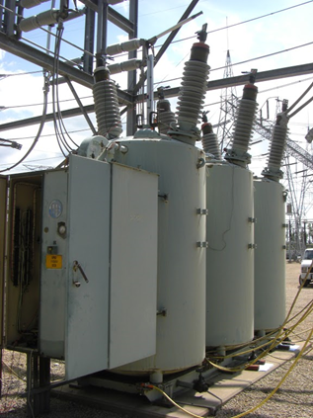
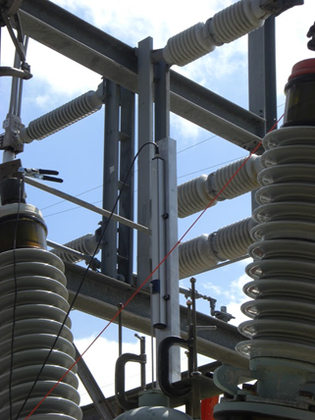
Transductores
Conexión Directa – Medición Lineal (gran volumen de aceite)

Slide 35
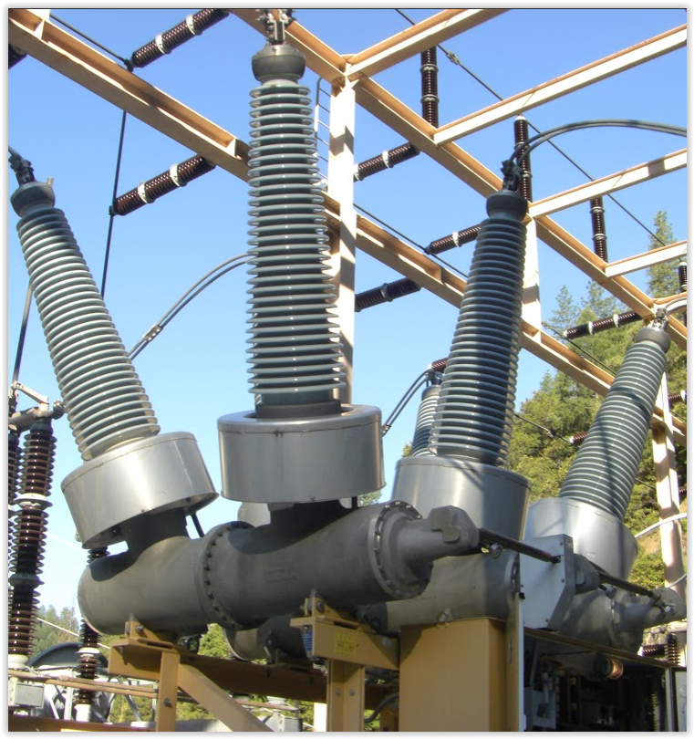
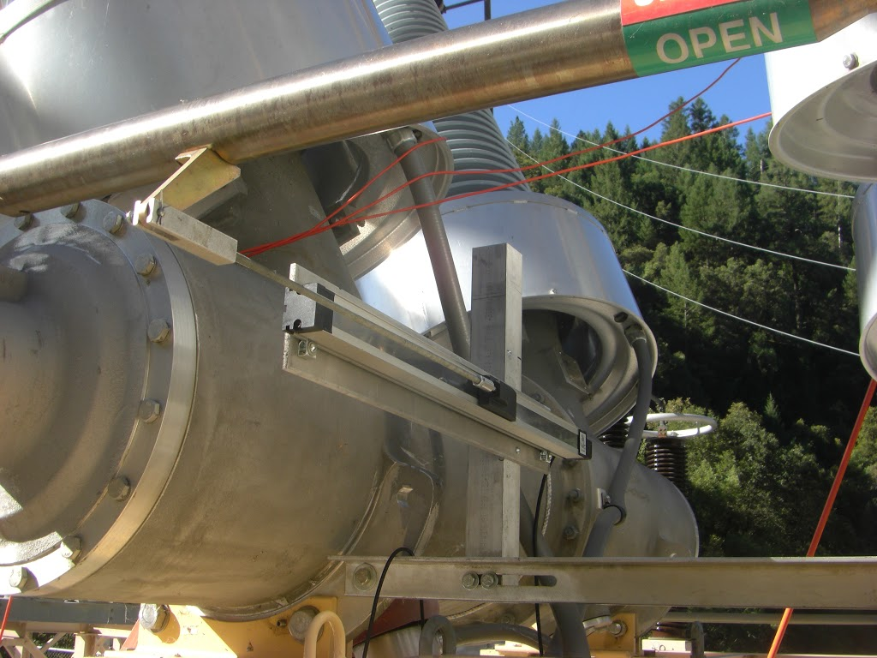
Transductores
Conexión Indirecta – Medición Lineal (tanque muerto SF6)

Slide 36
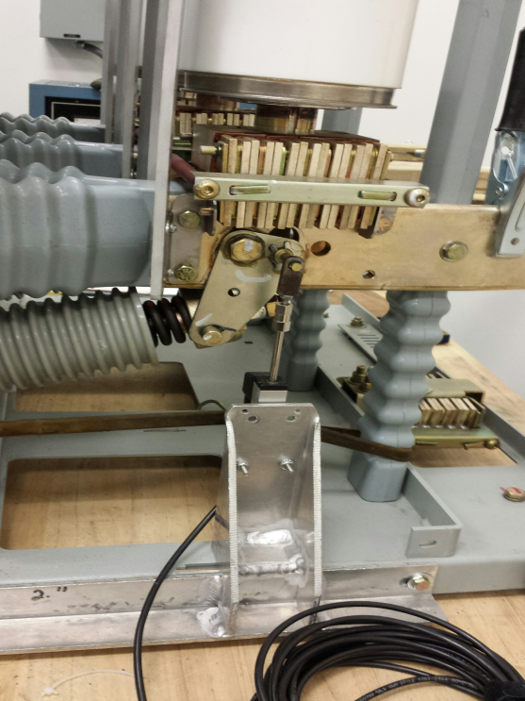
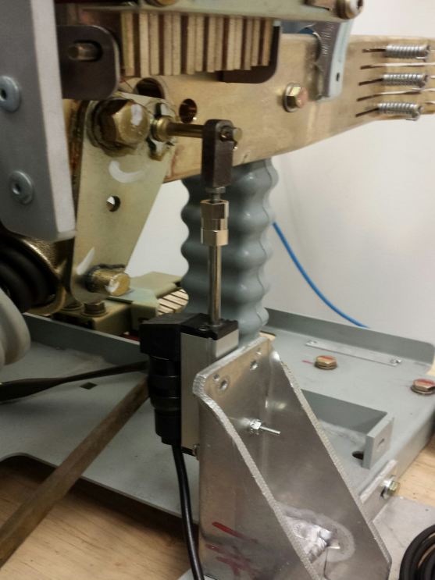
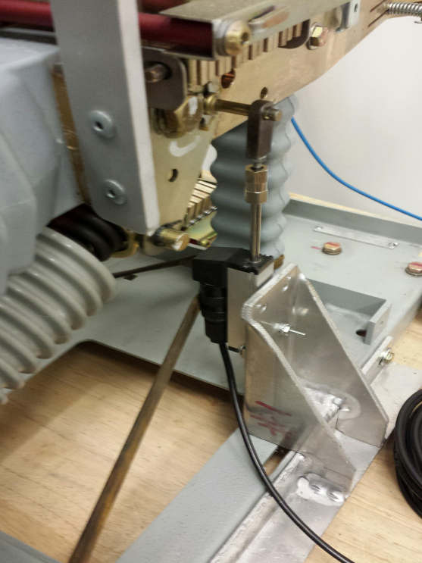
Transductores
Conexión Directa – Medición Lineal (vacío)

Slide 37
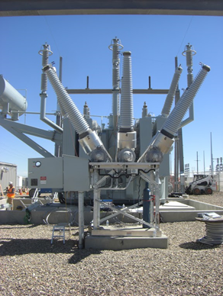
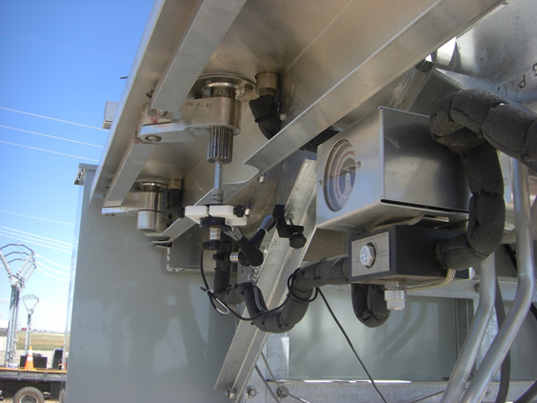
Transductores
Conexión Indirecta – Medición Angular (tanque muerto)

Slide 38
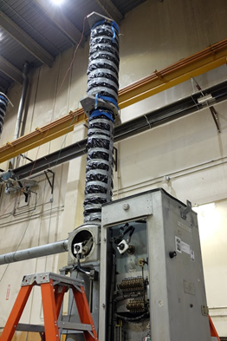
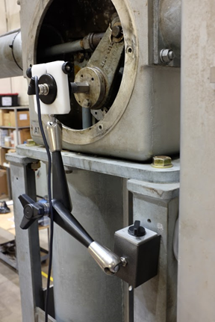
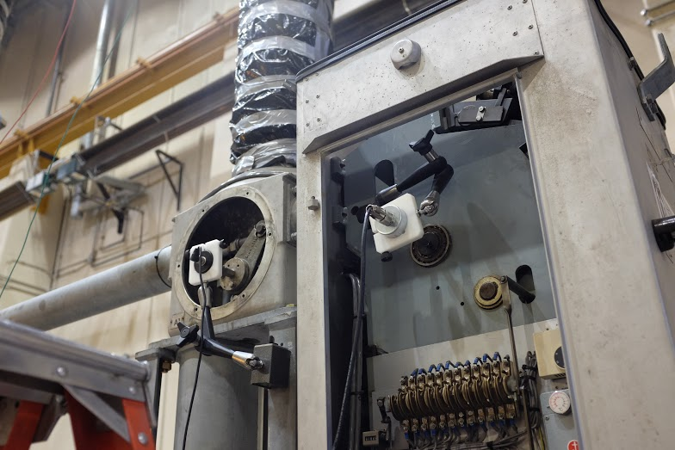
Transductores
Conexión Indirecta – Medición Angular (tanque vivo)
Desplazamiento del contacto
Amortiguación

Slide 39
Mediciones de desplazamiento

Slide 40
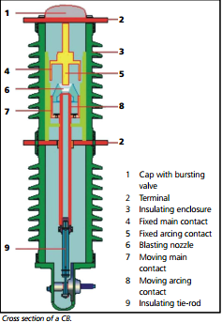
Mediciones de desplazamiento
Parámetro base: Recorrido
Parámetros derivados del recorrido:
  Sobre-recorrido
  Rebote
Parámetros derivados de las mediciones de desplazamiento y tiempo:
  Penetración/Deslizamiento
  Velocidad, Aceleración
  Amortiguación
  Etc.

Slide 41
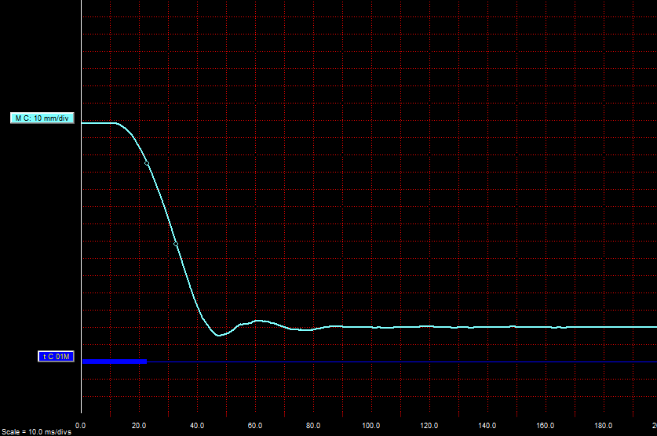
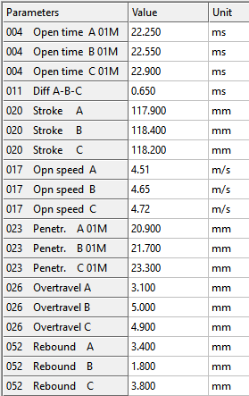
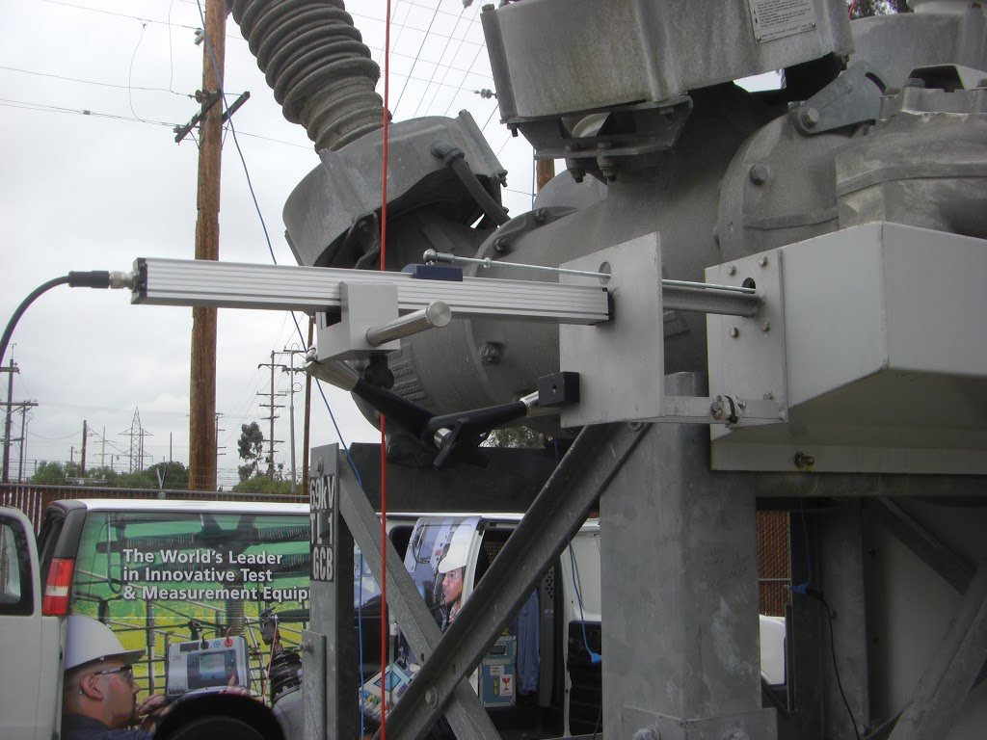
Mediciones de desplazamiento
Parámetro base: Recorrido
RECORRIDO

Slide 42
Mediciones de desplazamiento
Parámetros
SOBRE-RECORRIDO

Slide 43
Mediciones de desplazamiento
Parámetros
REBOTE

Slide 44
Mediciones de desplazamiento
Parámetros
ZONA DE
AMORTIGUAMIENTO

Slide 45
Mediciones de desplazamiento
Parámetros
TIEMPO DESPUÉS
DEL PUNTO SUPERIOR
PUNTOS PARA
CÁLCULO DE VELOCIDAD
SEPARACIÓN DE CONTACTOS

Slide 46
Mediciones de desplazamiento
Parámetros
DESLIZAMIENTO

Slide 47
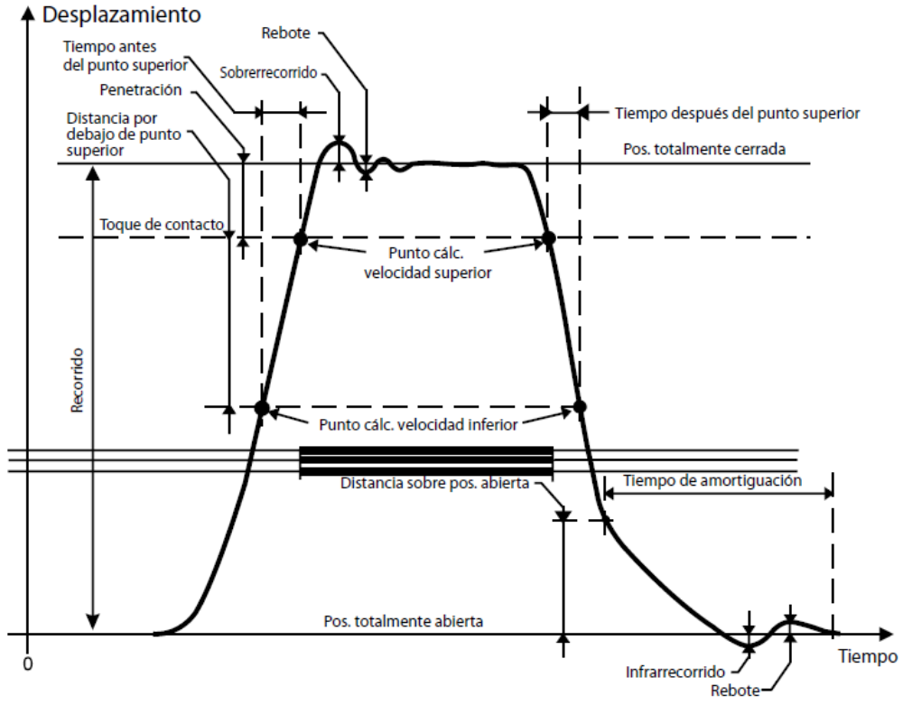
Mediciones de desplazamiento
Resumen - Parámetros

Slide 48
Casos de estudio

Slide 49
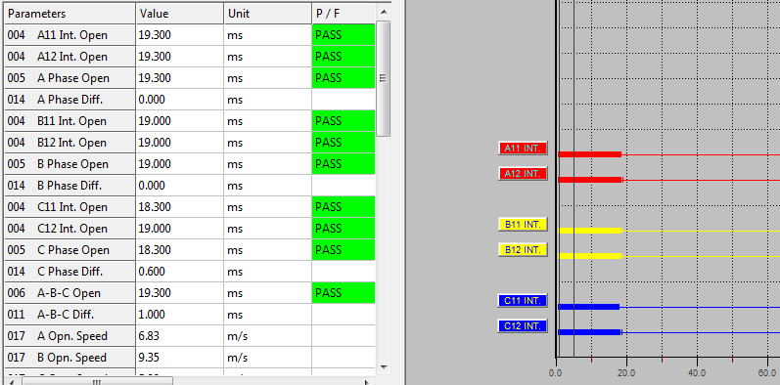
Casos de estudio
Caso de estudio I: Tiempos de operación correctos

Slide 50
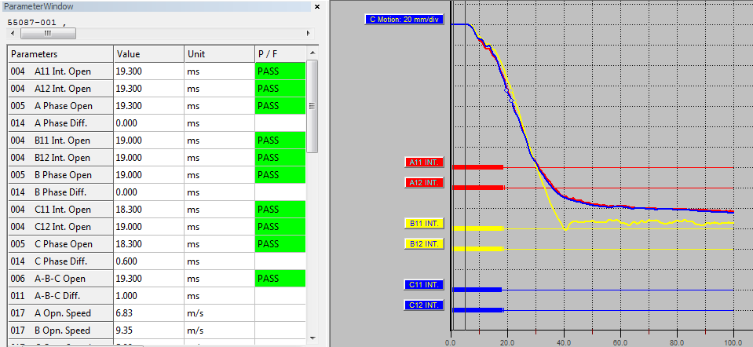
Casos de estudio
Caso de estudio I: Tiempos de operación correctos

Slide 51
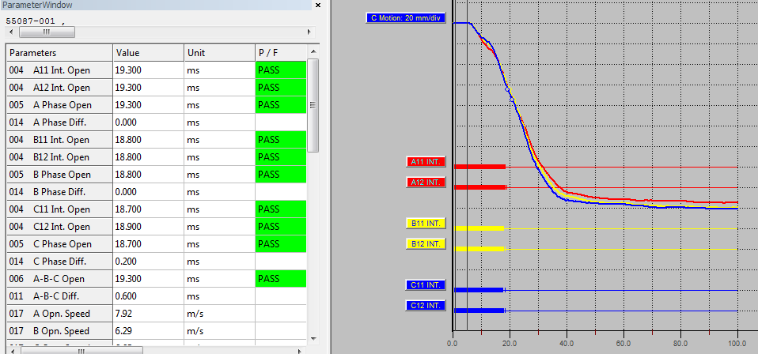
Casos de estudio
Caso de estudio I: Tiempos de operación correctos

Slide 52
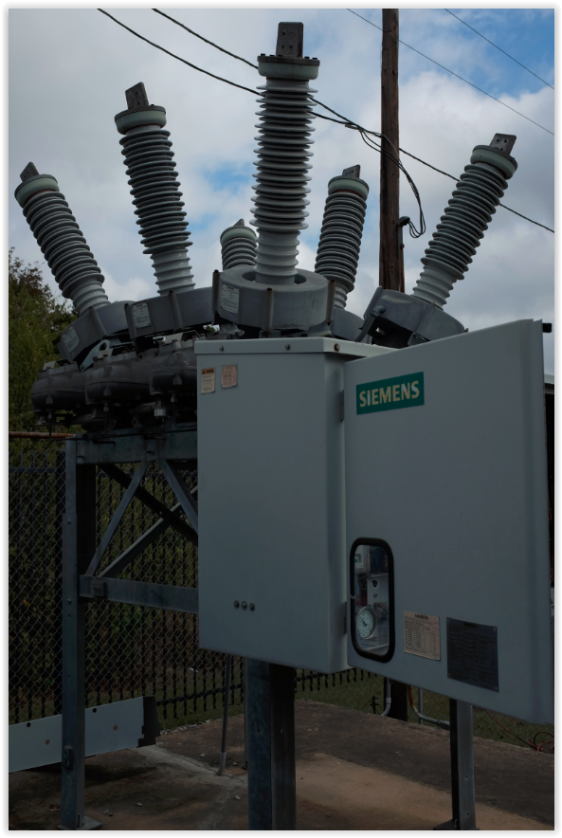

Casos de estudio
Caso de estudio II: Influencia de ubicación de transductor
Tipo: Tanque muerto SF6
Mecanismo: Tripolar
Cámaras/fase: 1
Voltaje Nominal: 38 kV
Corriente nominal: 1200 A
Corriente cortocircuito: 40kA
Tipo mecanismo: Resorte FA2.20

Slide 53
Casos de estudio
Caso de estudio II: Influencia de ubicación de transductor
Recomendación del fabricante – Lineal A
  Conexión directa al mecanísmo
  Transductor lineal
  80 mm en el transductor es equivalente a 120 mm en los contactos
  Cálculo de velocidad: Contacto toque/separacion, 10 ms antes/después
Conexión adicional 1 – Lineal C
  Transductor lineal en terminal de engranaje, cerca de la fase C
  Cálculo de velocidad: Contacto toque/separacion, 10 ms antes/después
Conexión adicional 2 – Rotacionales A-B-C
  Transductor rotacional en ranura inferior de cada fase
  Cálculo de velocidad: Contacto toque/separacion, 10 ms antes/después

Slide 54



Casos de estudio
Caso de estudio II: Influencia de ubicación de transductor
Recomendación del fabricante – Lineal A

Slide 55


Casos de estudio
Caso de estudio II: Influencia de ubicación de transductor
Conexión adicional 1 – Lineal C

Slide 56

Casos de estudio
Caso de estudio II: Influencia de ubicación de transductor
Conexión adicional 2 – Rotacionales A-B-C

Slide 57

Casos de estudio
Caso de estudio II: Influencia de ubicación de transductor
Operación de cierre – Sin factores de conversión

Slide 58

Casos de estudio
Caso de estudio II: Influencia de ubicación de transductor
Operación de apertura – Sin factores de conversión

Slide 59

Casos de estudio
Caso de estudio II: Influencia de ubicación de transductor
Sin aplicación de factores de conversión
Lineal A (M A: Red)
  Desplazamiento de transductor 78.9 mm
Rotacional B (M B: Black)
  Desplazamiento de transductor 59.0 mm (grados)
Lineal C (M C: Blue)
  Desplazamiento de transductor 106.5 mm

Slide 60
Casos de estudio
Caso de estudio II: Influencia de ubicación de transductor
Lineal A (Recomendación del fabricante):
  80 mm en transductor es equivalente a 120 mm en contactos
  Conv_{A} = 1.5 mm/mm factor de conversion lineal
  Desplazamiento del contacto es 118.35 mm
Rotacional B:
  59.0° (transductor) = 118.35 mm (contacto)
  Conv_{B} = (118.35 mm) / (59.0°) = 2.003 mm/°
  Conv_{B} = 2.003 mm/° factor de conversion lineal
Lineal C
  106.5 mm (transductor) = 118.35 mm (contacto)
  Conv_{C} = (118.35 mm) / (106.5 mm) = 1.1099 mm/mm
  Conv_{C} = 1.1099 mm/mm factor de conversion lineal

Slide 61

Casos de estudio
Caso de estudio II: Influencia de ubicación de transductor
Operación de cierre – Con factores de conversión

Slide 62

Casos de estudio
Caso de estudio II: Influencia de ubicación de transductor
Operación de cierre – Con factores de conversión

Slide 63

Casos de estudio
Caso de estudio II: Influencia de ubicación de transductor
Operación de apertura – Con factores de conversión

Slide 64

Casos de estudio
Caso de estudio II: Influencia de ubicación de transductor
Operación de apertura – Con factores de conversión

Slide 65
Casos de estudio
Caso de estudio II: Influencia de ubicación de transductor
Análisis: Lineal A - Rotacional B - Lineal C
  Desplazamientos similares
    Max diferencia Close 0.2 mm
    Max diferencia Open 0.5 mm
  Velocidades diferentes en cada fase
    Max diferencia 0.5 m/s (~10%)
    Tiempos ligeramente diferentes
Tipo y ubicación de transductor tiene poco efecto
  Lo importante es conocer la relación entre cada punto de conexión y los contactos

Slide 66

Casos de estudio
Caso de estudio II: Influencia de ubicación de transductor
Operación de cierre – Con factores de conversion (Rotacionales A-B-C)

Slide 67

Casos de estudio
Caso de estudio II: Influencia de ubicación de transductor
Operación de cierre – Con factores de conversion (Rotacionales A-B-C)
Puntos Cálculo de Velocidad:
Toque de contacto
10 ms Antes

Slide 68

Casos de estudio
Caso de estudio II: Influencia de ubicación de transductor
Operación de apertura – Con factores de conversion (Rotacionales A-B-C)

Slide 69

Casos de estudio
Caso de estudio II: Influencia de ubicación de transductor
Operación de apertura – Con factores de conversion (Rotacionales A-B-C)
Puntos Cálculo de Velocidad:
Toque de contacto
10 ms Después

Slide 70
Casos de estudio
Caso de estudio II: Influencia de ubicación de transductor
Análisis: Rotacionales A-B-C
  Desplazamientos similares
    Max diferencia Close 1 mm
    Max diferencia Open 0,3 mm
  Velocidades diferentes en cada fase
    Max diferencia 0.26 m/s (~5%)
    Tiempos ligeramente diferentes
Tipo y ubicación de transductor tiene poco efecto
  Lo importante es conocer la relación entre cada punto de conexión y los contactos

Slide 71
Conclusiones

Slide 72
Cunclusiones
El análisis de Desplazamiento de contactos es muy importante, para evaluar la condición mecánica de interruptores
Ubicación del transductor
  1. Ver manual del fabricante
  2. Consultar al fabricantes
  3. Seleccionar la ubicación apropiada
Una vez seleccionados: transductor, factor de conversion y puntos (velocidad)
  Mantenerlos a lo largo de la vida útil del interruptor
  Preferiblemente realizar mediciones desde la puesta en servicio

Slide 73
Cunclusiones
Puntos para el cálculo de velocidad
  Zona de arco de contactos
  Porción lineal del desplazamiento de contacto
  Cuando no exista información del fabricante
    Cierre: Toque del contacto y 10 ms antes
    Apertura: Separación del contacto y 10 ms después

Slide 74


Slide 75
Cualquier otra pregunta, solicitud o comentario adicional, pueden escribir al siguiente correo: raidel.coa@megger.com o llamar al + 57 311 576 0238

